Slide 1
金星大気大循環モデルにおける静的安定度の傾圧不安定への影響
神戸大学 理学部 惑星学科
流体地球物理学教育研究分野 岡田陸
Notes:
金星大気大循環モデルにおける静的安定度の傾圧不安定への影響 というタイトルで発表を行います.

Slide 2
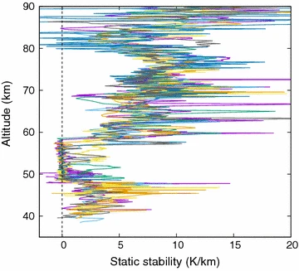
１. はじめに
金星大気の傾圧不安定
  傾圧不安定とは
  南北方向に温度差があるときに, 熱を極方向に輸送する循環の形態
  地球中高緯度の移動性高気圧や温帯低気圧は傾圧不安定の現れの一つ
  金星大気中にも低安定度層が存在すれば傾圧不安定が生じうる
高度 55 km 付近の静的安定度が中立に近い層
静的安定度 : 大気の安定度に関する指標
  静的安定度が負→不安定
  静的安定度が 0 →中立
  静的安定度が正→安定
本研究 : 傾圧不安定の静的安定度分布に対する依存性を調査
低安定度層
特に低安定度層の安定度を負に強制した場合について紹介
「あかつき」 により観測された低緯度における静的安定度の高度分布 (Imamura et al. 2017 : Fig.7上.)
Notes:
金星には様々な現象が存在しますが, 本研究では, その中でも傾圧不安定という現象に注目しました.
傾圧不安定とは (簡単に言うと) 「南北方向に温度差があるときに, 熱を極方向に輸送する循環の形態」 のことです.
地球中高緯度の移動性高気圧や温帯低気圧は傾圧不安定の現れの一つです.
先行研究から金星大気中にも, “低安定度層”が存在すれば傾圧不安定が生じうることが示唆されています.
低安定度層とは高度 55 km 付近にある, 静的安定度が中立に近い層のことです.
静的安定度は大気の安定度のようなもので, 値が負の場合は不安定, , 0 の場合は中立, 正の場合は安定となります.
本研究では傾圧不安定の静的安定度分布に対する依存性に注目し, 数値実験を行いました.
いくつか実験を行ったのですが, 本発表では低安定度層の安定度を負に強制した場合の実験について紹介します.

Slide 3
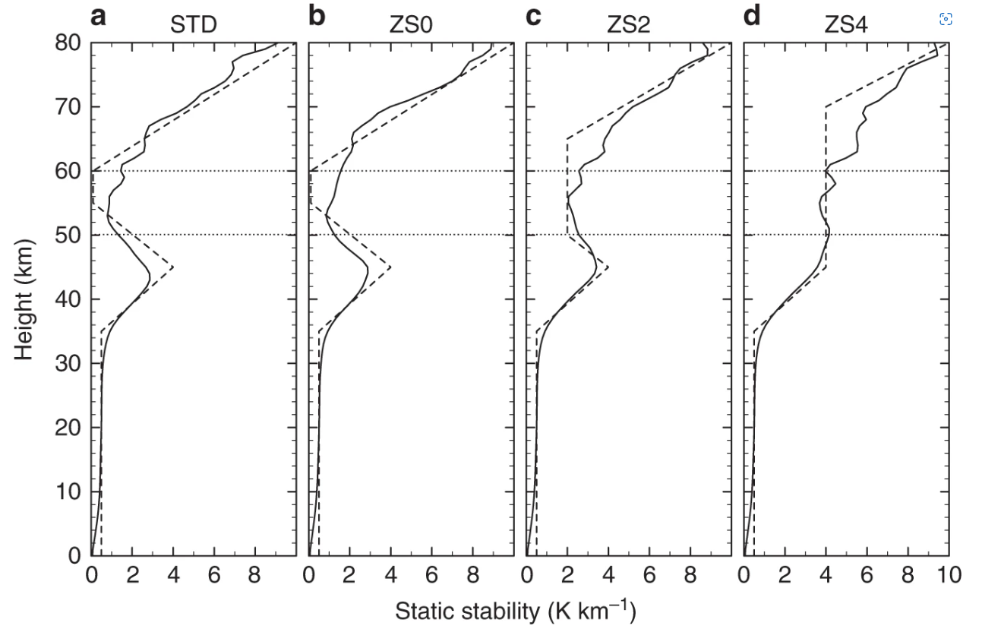
２. 背景
なぜ低安定度層の安定度を負に強制しようと考えたのか
Kashimura et al. (2019) で用いた低安定度層の安定度分布 :
低安定度層 (55-60 km) の安定度を 0.1 K/km (中立に近い値) に強制
  観測結果を反映した安定度
問題点 : 実現した安定度は中立の値よりも高くなってしまう
低安定度層の安定度を中立の値に近づけるには強制が不十分？
低安定度層の安定度を負に強制して実験することに
破線 : ニュートン冷却の基準温度場の静的安定度
実線 : 全球平均したシミュレーション大気の静的安定度
Kashimura et al. (2019) のコントロールランにおける静的安定度分布
(Kashimura et al. 2019: Fig. 3a.)
Notes:
次になぜ負に強制しようと考えたのかについてその背景を説明します.
まず, 先行研究 (Kashimura et al. 2019) では, 低安定度層の安定度を中立に近い値に強制していました.
これは観測結果を反映したものです.
右の図の破線が強制した安定度で、実線が実現された安定度です.
赤で囲った低安定度層付近で, 実線の値が破線の中立の値より大きくなっていることがわかります.
このように低安定度層で実現された安定度は, 中立に近い値よりも高くなってしまいます.
そこで, 安定度を中立の値に近づけるためには強制が不十分ではないかと考え, 安定度を負に強制して実験することにしました.

Slide 4
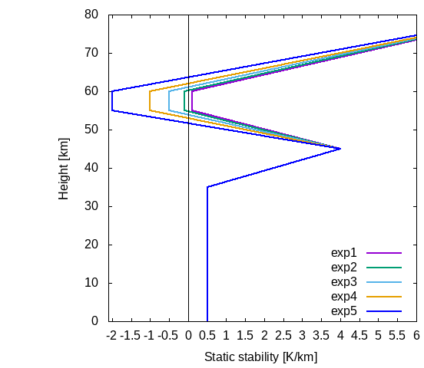
３. 内容
数値モデル AFES-Venus を用いて低安定度層の安定度を負に強制した場合の傾圧不安定への影響について調査した
ニュートン冷却の基準温度場の静的安定度
負の安定度に強制
結果
実現された安定度は中立の値に近づいたのか
傾圧不安定が現れるのか
現れた場合 : どの緯度・高度？
低安定度層
午後の発表では, 主に上記のことについて考察を行う
 | exp1 | exp2 | exp3 | exp4 | exp5
安定度 | 0.1 K/km | -0.1 K/km | -0.5 K/km | -1.0 K/km | -2.0 K/km
積分期間 | 1 地球年 | 1 地球年 | 2 地球年 | 4地球年 | 4 地球年
Notes:
#本研究では数値モデル AFES-Venus を用いて低安定度層の安定度を負に強制した場合の傾圧不安定への影響について調査しました.
右の図が実験で用いた静的安定度の鉛直分布です.
午後の発表ではこのように低安定度層の安定度を負に強制した場合に実現された安定度は中立の値に近づいたのかということや,
渦位や渦熱輸送の量を用いて
傾圧不安定が現れたのか
現れた場合 : どの緯度・高度に現れたのかについて考察を行います.

